Slide 1
텐서플로우를 이용한 이미지 분류
TensorFlow를 활용한 이미지 분류 모델 구현
2024-1 다이브 교육부장 정현민

Slide 2
목차
이미지 분류란?
텐서플로우 소개
모델 구현 실습

Slide 3
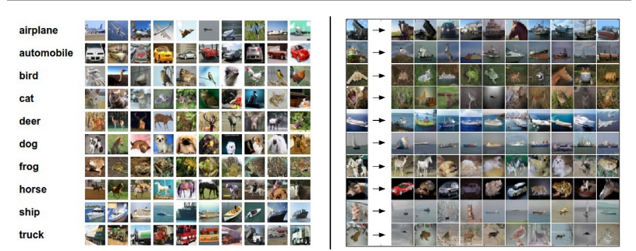
이미지 분류란?

Slide 4
텐서플로우 소개
텐서플로우란?
- 구글에서 개발한 오픈소스 머신러닝 라이브러리
- 딥러닝 모델 개발 및 배포에 사용
- 특징
- 높은 유연성 및 확장성
- 다양한 언어 지원 (Python, JavaScript, C++, 등)
- 풍부한 커뮤니티와 자료

Slide 5
데이터 준비
데이터셋 수집
- 공개 데이터셋 사용 (예: CIFAR-10, MNIST)
- 직접 수집
데이터 전처리
- 이미지 크기 조정
- 정규화
- 데이터 증강 (Data Augmentation)

Slide 6
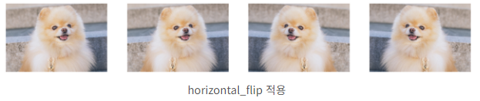

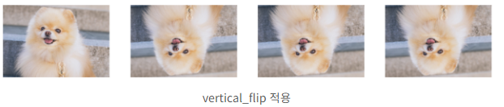
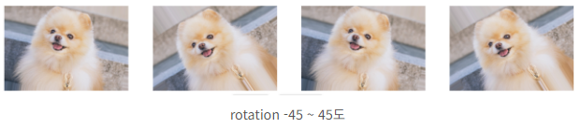
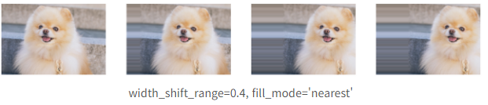
데이터 준비
원본 사진

Slide 7
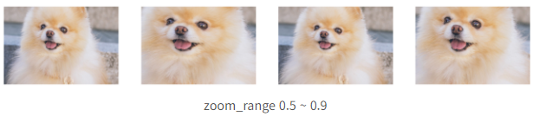
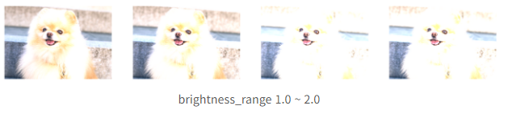

데이터 준비
원본 사진

Slide 8
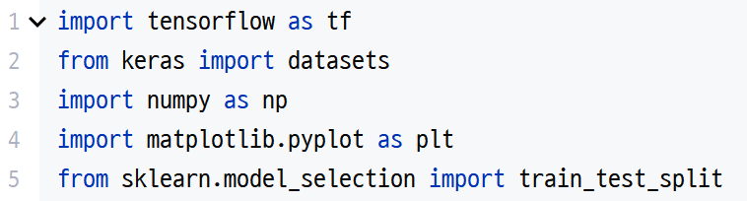
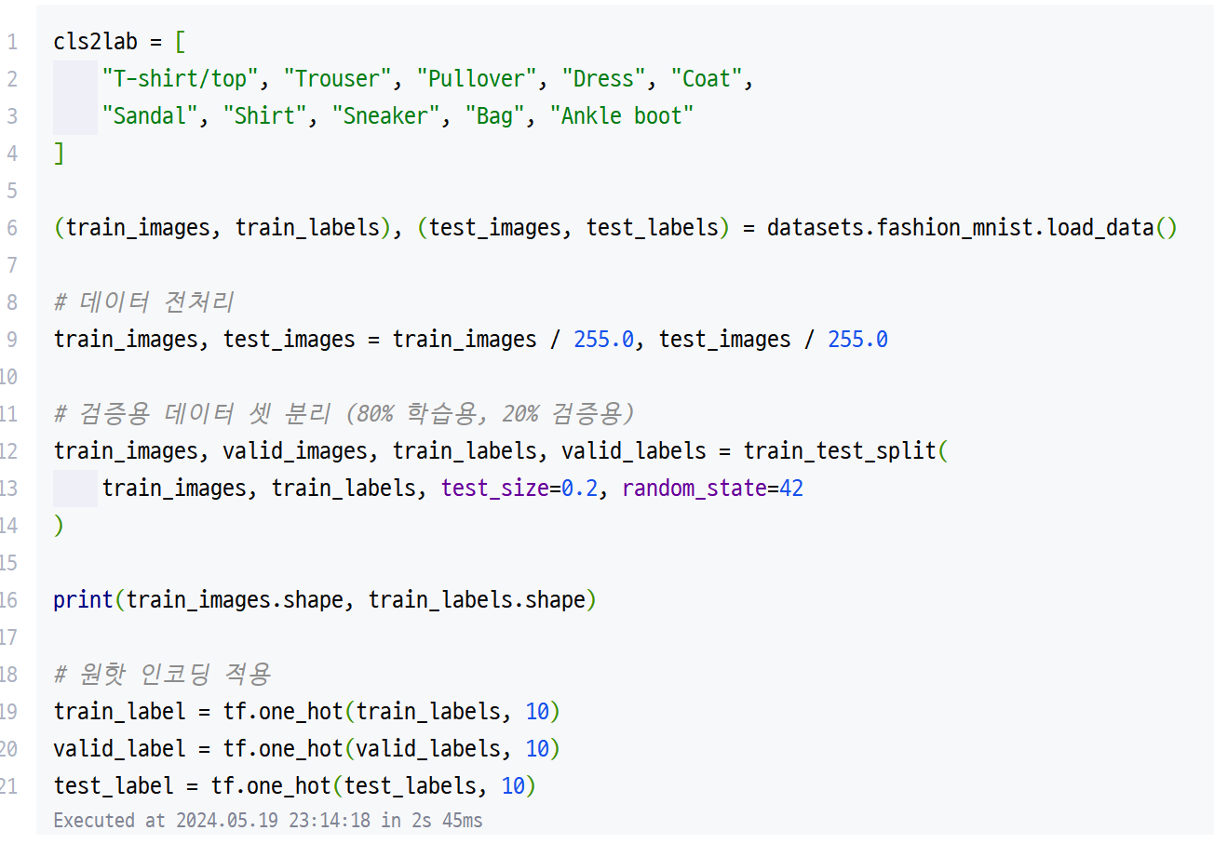
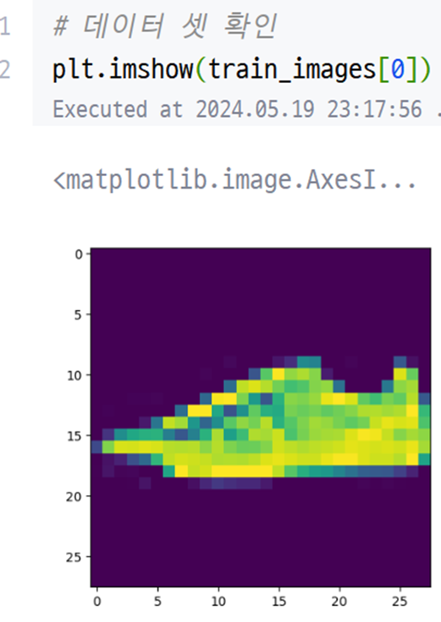
데이터 준비 (코드 예시)
import tensorflow as tf
from tensordaiv import nn from keras import Model import matplotlib.pyplot as plt from sklearn.model_selection import train_test_split
cls2lab = [ "T-shirt/top", "Trouser", "Pullover", "Dress", "Coat", "Sandal", "Shirt", "Sneaker", "Bag", "Ankle boot" ] (train_images, train_labels), (test_images, test_labels) = datasets.fashion_mnist.load_data() # 데이터 전처리 train_images, test_images = train_images / 255.0, test_images / 255.0 # 검증용 데이터 셋 분리 (80% 학습용, 20% 검증용) train_images, valid_images, train_labels, valid_labels = train_test_split( train_images, train_labels, test_size=0.2, random_state=42 ) print(train_images.shape, valid_images.shape) # 원핫 인코딩 적용 train_labels = tf.one_hot(train_labels, 10) valid_labels = tf.one_hot(valid_labels, 10) test_labels = tf.one_hot(test_labels, 10)
# 데이터 셋 확인 plt.imshow(train_images[0])

Slide 9
모델 구축 (개념 소개)
CNN이란? Convolutional Neural NetWork
이미지의 데이터로부터 feature map을 자동으로 추출해 이미지의 특징을 학습하는 모델
*feature map 이란?
→ 모델이 학습하기 위해 만든 이미지의 특징(feature)을 담은 map

Slide 10
모델 구축 (코드 예시 1)
# 방법 1: Functional API 사용해서 모델 정의하기 def create_model(activation = tf.nn.relu, padding = "SAME"): # 28*28 크기의 1채널 이미지를 input 크기 값으로 지정 inputs = nn.Input(shape=(28, 28, 1)) # 첫 번째 conv2D 블록 hidden1 = nn.layers.Conv2D(8, 3, 1, activation=activation, padding=padding)(inputs) hidden1 = nn.layers.Conv2D(8, 3, 1, activation=activation, padding=padding)(hidden1) hidden1 = nn.layers.Conv2D(8, 3, 1, activation=activation, padding=padding)(hidden1) hidden1 = nn.layers.MaxPooling2D()(hidden1) # 여러 층을 쌓는 이유: 네트워크가 더 깊은 특징을 학습할 수 있도록 # 두 번째 conv2D 블록 hidden2 = nn.layers.Conv2D(16, 3, 1, activation=activation, padding=padding)(hidden1) hidden2 = nn.layers.Conv2D(16, 3, 1, activation=activation, padding=padding)(hidden2) hidden2 = nn.layers.Conv2D(16, 3, 1, activation=activation, padding=padding)(hidden2) hidden2 = nn.layers.MaxPooling2D()(hidden2) # 세 번째 conv2D 블록 hidden3 = nn.layers.Conv2D(32, 3, 1, activation=activation, padding=padding)(hidden2) hidden3 = nn.layers.Conv2D(32, 3, 1, activation=activation, padding=padding)(hidden3) hidden3 = nn.layers.Conv2D(32, 3, 1, activation=activation, padding=padding)(hidden3) # 마지막 출력 값의 feature를 1차원 벡터로 만들기 위해 GlobalAveragePooling2D 사용 flatten = nn.layers.GlobalAveragePooling2D()(hidden3) # Dense 레이어로 클래스 분류 # 10개의 클래스와 소프트맥스 활성화 함수를 가진 완전 연결 레이어 (Fully Connected Layer) outputs = nn.layers.Dense(10, activation=tf.nn.softmax)(flatten) return nn.Model(inputs=inputs, outputs=outputs)

Slide 11
모델 구축 (코드 예시 2)
# 방법 2: Sequential API 사용해서 모델 정의하기 class MyModel(nn.Sequential): def __init__(self, activation=tf.nn.relu, padding="SAME"): super().__init__([ nn.layers.Conv2D(8, 3, 1, activation=activation, padding=padding), nn.layers.Conv2D(8, 3, 1, activation=activation, padding=padding), nn.layers.Conv2D(8, 3, 1, activation=activation, padding=padding), nn.layers.MaxPooling2D(), nn.layers.Conv2D(16, 3, 1, activation=activation, padding=padding), nn.layers.Conv2D(16, 3, 1, activation=activation, padding=padding), nn.layers.Conv2D(16, 3, 1, activation=activation, padding=padding), nn.layers.MaxPooling2D(), nn.layers.Conv2D(32, 3, 1, activation=activation, padding=padding), nn.layers.Conv2D(32, 3, 1, activation=activation, padding=padding), nn.layers.Conv2D(32, 3, 1, activation=activation, padding=padding), nn.layers.GlobalAveragePooling2D(), nn.layers.Dense(10, activation=tf.nn.softmax) ]) self.build(input_shape=(None, 28, 28, 1))

Slide 12
모델 구축 (코드 예시 3)
# 방법 3: Subclassing API를 이용한 모델 정의 class MyCNN(nn.Model): def __init__(self, activation=tf.nn.relu, padding="SAME"): # 28*28 크기의 1채널 이미지를 input 크기 값으로 지정 super().__init__(input_size=(28, 28, 1)) # 첫 번째 conv2D 블록 self.hidden1 = nn.Sequential([ nn.layers.Conv2D(8, 3, 1, activation=activation, padding=padding), nn.layers.Conv2D(8, 3, 1, activation=activation, padding=padding), nn.layers.Conv2D(8, 3, 1, activation=activation, padding=padding) ], name="conv2d_hidden1") self.polling1 = nn.layers.MaxPooling2D() # 여러 층을 쌓는 이유: 네트워크가 더 깊은 특징을 학습할 수 있도록 # 두 번째 conv2D 블록 self.hidden2 = nn.Sequential([ nn.layers.Conv2D(16, 3, 1, activation=activation, padding=padding), nn.layers.Conv2D(16, 3, 1, activation=activation, padding=padding), nn.layers.Conv2D(16, 3, 1, activation=activation, padding=padding) ], name="conv2d_hidden2") self.polling2 = nn.layers.MaxPooling2D()
# 세 번째 conv2D 블록 self.hidden3 = nn.Sequential([ nn.layers.Conv2D(32, 3, 1, activation=activation, padding=padding), nn.layers.Conv2D(32, 3, 1, activation=activation, padding=padding), nn.layers.Conv2D(32, 3, 1, activation=activation, padding=padding) ], name="conv2d_hidden3") # 마지막 출력 값의 feature를 1차원 벡터로 만들기 위해 GlobalAveragePooling2D 사용 self.flatten = nn.layers.GlobalAveragePooling2D() # Dense 레이어로 클래스 분류 # 10개의 클래스와 소프트맥스 활성화 함수를 가진 완전 연결 레이어 (Fully Connected Layer) self.dense = nn.layers.Dense(10, activation=tf.nn.softmax) def call(self, inputs): x1 = self.hidden1(inputs) x2 = self.hidden2(self.polling1(x1)) x3 = self.hidden3(self.polling2(x2)) out = self.flatten(x3) return self.dense(out)

Slide 13
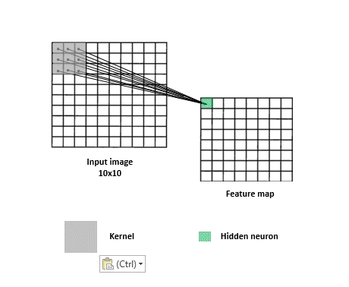
모델 구축 (개념 소개)
Kernel size : 3 X 3 인 필터로 이미지를 필터만큼의 구역을 합성곱(행렬 연산)을 수행
Stride : 필터가 움직이는 간격
여기선 stride = 1
이렇게 레이어가 깊어질수록 feature map의 크기는 작아짐
But, padding(이미지 데이터에 여백 추가) 사용하면 크기를 유지시킬 수 있음

Slide 14
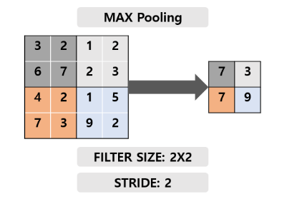
모델 구축 (개념 소개)

Slide 15
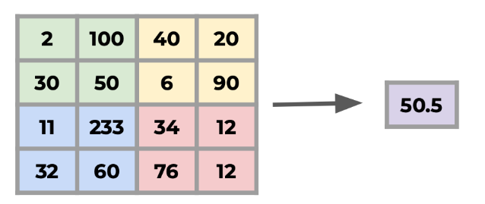
모델 구축 (개념 소개)

Slide 16
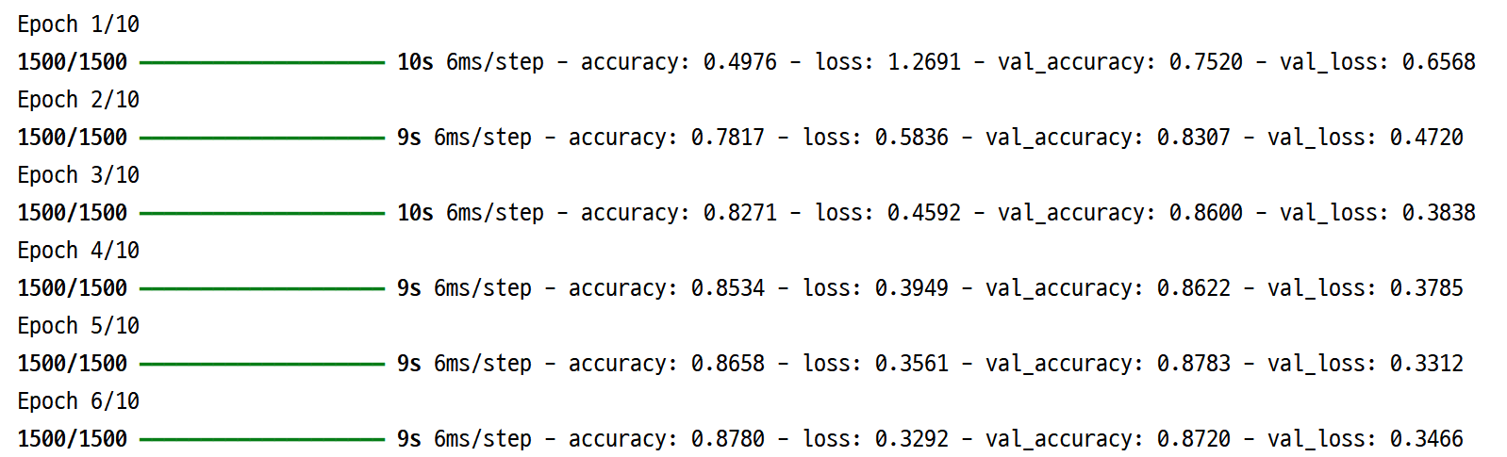
모델 훈련 (코드 예시)
# 모델 컴파일 model.compile(loss="categorical_crossentropy", optimizer="adam", metrics=["accuracy"])
# 모델 학습 model.fit(train_images, train_labels, epochs=10, validation_data=(valid_images, valid_labels))

Slide 17
모델 평가
# 모델 테스트 test_loss, test_accuracy = model.evaluate(test_images, test_labels) print(f"Test Accuracy: {test_accuracy * 100:.2f}%")

